Slide 1
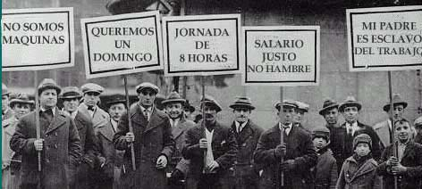
O MOVEMENTO OBREIRO EN ESPAÑA

Slide 2
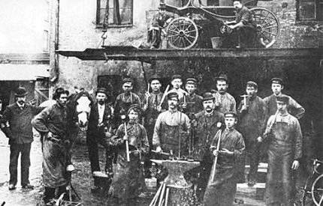
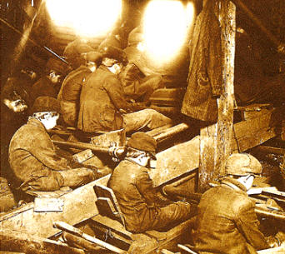
O MOVEMENTO OBREIRO EN ESPAÑA
O proletariado é a nova clase social que xorde coa Industrialización.
Integran esta clase social os traballadores dos sectores económicos que se empezan a desenvolver a partir do s. XIX (Industria téxtil, siderúrxica, minería...).
O proletariado que posúe unicamente a súa forza de traballo, é sometido a unhas condicións de vida e laborais moi duras (intensos horarios de traballo, ritmo imposto polas máquinas, salarios baixos...)
Na defensa dos seus intereses fronte ós patróns, membros da burguesía, e ó Estado, van desenvolver unhas formas de asociación, organización e mobilización propias que coñecemos como movemento obreiro.
En España, a escasa industrialización e a súa localización periférica aportan un mapa do movemento obreiro español centrado fundamentalmente en Cataluña, acompañado con algúns focos dispersos en Madrid, País Vasco, Asturias e Levante. A este proletariado industrial hai que engadir un importante continxente de proletariado agrario (xornaleiros) no Sur da Península, en Andalucía e Estremadura.

Slide 3
EXPLOTACIÓN DOS TRABALLADORES
LONGAS XORNADAS DE TRABALLO
(14-16 H)
SALARIOS INSUFICIENTES
TRABALLO INFANTIL. DISCRIMINACIÓN MULLER
CONDICIÓNS INSALUBRES NO TRABALLO E VIVENDA
DESPROTEECCIÓN NO CASO DE ACCIDENTES, FOLGA...
PROHIBICIÓN
ASOCIACIÓNS
OBREIRAS
REIVINDICACIÓNS
REDUCIÓN XORNADA
MELLORAS SALARIOS
LIMITACIÓN TRABALLO INFANTIL
MELLORAR CONDICIÓNS TRABALLO
REGULAMENTACIÓN DO TRABALLO
DEREITO DE ASOCIACIÓN
(1854)
XORNADA 8 HORAS
(PETICIÓN DESDE 1890)
SUSPENSIÓN TRABALLO Ó AXUSTE.
ELIMINAR PAGOS ESPECIE
PROHIBICIÓN ENTRDA TALLERES A MENORES DE 9 ANOS
DESCANSO 36 HORAS SEMANAIS
CREACIÓN XURADOS MIXTOS OBREIROS E PATRÓNS
REIVINDICACIÓNS
POLÍTICAS1º DE MAIO:
-OPOSICIÓN GUERRAS CUBA E MARROCOS
-ABOLICIÓN REDENCIÓN QUINTAS
- CONTRA CARESTÍA

Slide 4

1- O MOVEMENTO OBREIRO ANTES DE 1868
FORMAS DE ORGANIZACIÓN: SOCIEDADES DE AXUDA MUTUA
Lei de 1839: Autorizaba a fundación de sociedades de socorros mutuos que van servir como montepíos, sociedades de axuda para que os obreiros e as súas familias poidan facer fronte a situacións de enfermidade, despedimento ou morte.
1ª Sociedade en 1840: Sociedade de Protección Mutua de tecedores de algodón de ambos sexos (Barcelona)
As asociacións proliferarán por todo o país e espallarán a experiencia da solidariedade para conseguir melloras laborais e organizarán as primeiras folgas

Slide 5
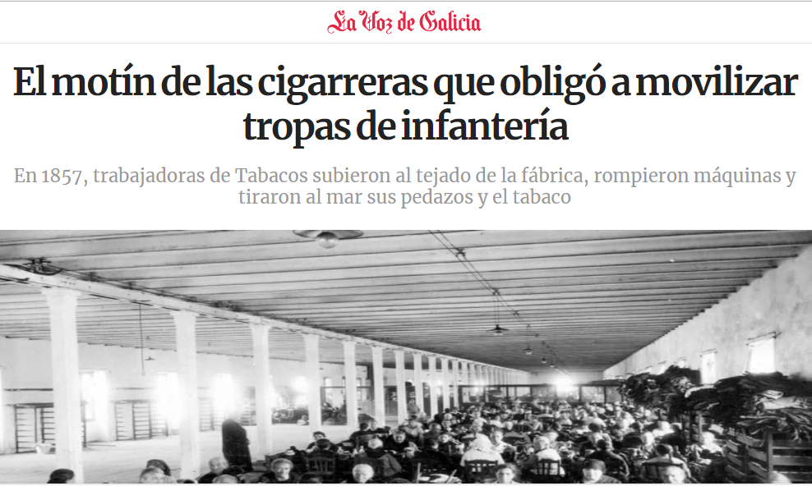
1- O MOVEMENTO OBREIRO ANTES DE 1868
FORMAS DE MOBILIZACIÓN: O MOVEMENTO LUDISTA
É un movemento esporádico, de escasa planificación que consiste na destrución de máquinas e fábricas.
Os primeiros movementos luditas déronse en Levante (Alcoi 1821) e Cataluña (1835, El Vapor, de Bonaplata).
1854 en Barcelona xeneralizáronse as protestas contra a xeneralización das fiadoras e tecedeiras mecánicas (selfactinas).
1857: Fábrica Tabacos A Coruña( maior concentración obreira de Galiza naquela época, preto de 4.000 mulleres) A incorporación dunha máquina de picar e outra de liar e engomar, retrasaba o seu labor, co que perdían case dous terzos do seu salario, polo que, como é propio do movemento ludista, nun estoupido de violencia, as obreiras destruíron todo o que atoparon o seu alcance, tabaco picado, cigarros, máquinas novas...

Slide 6
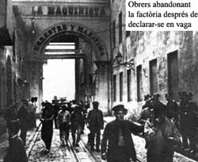
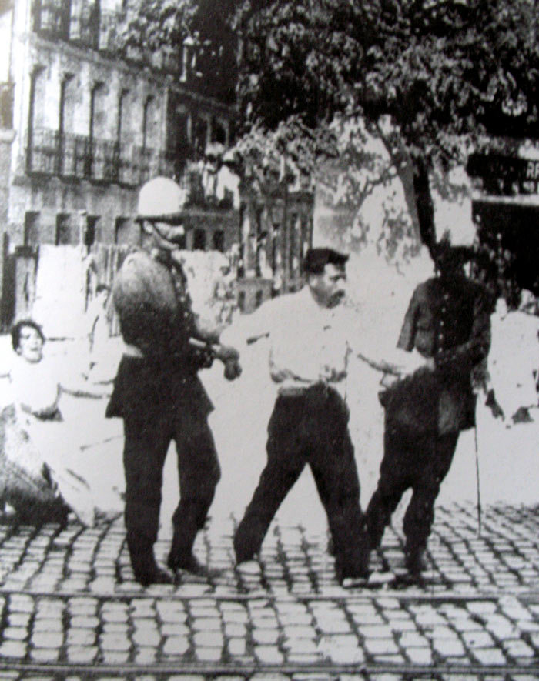
1- O MOVEMENTO OBREIRO ANTES DE 1868
FORMAS DE MOBILIZACIÓN: A FOLGA
A folga é a forma de loita adoptada polos traballadores para acadar melloras laborais. O abandono do traballo é utilizado para conseguir dos patróns suba de salarios, mellores condicións laborais...
Pódense distinguir 3 tipos de folga:
as parciais, que afectan a un sector laboral
as xerais, que afectan a todos os sectores dunha cidade ou país
e as xerais revolucionarias, que, ás condicións laborais, suman a petición de cambios políticos.
A primeira folga xeral estalou en Barcelona en xullo de 1855, dentro do goberno progresista do Bienio, en defensa do dereito de asociación.

Slide 7
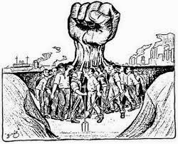
1- O MOVEMENTO OBREIRO ANTES DE 1868
FORMAS DE MOBILIZACIÓN: A PETICIÓN DO DEREITO DE ASOCIACIÓN. 1855
. Limitada a súa organización ó carácter asistencial das Sociedades de Socorro mutuo, os traballadores aspiraban a asociacións que puideran defender os seus intereses no obxecto de mellorar as súas condicións laborais, salariais, a regulamentación do traballo, a limitación do traballo infantil...
. En 1854 (coa implantación do bienio progresista) reaparecen as asociacións obreiras que participaran activamente no levantamento de Barcelona. A Unión de Clases que agrupaba a todo tipo de obreiros téxtiles reclamou o establecemento de contratos colectivos (en lugar do contrato individual vixente) e o recoñecemento legal do dereito de asociación.
En 1855, trala declaración de folga xeral, unha comisión de obreiros foi enviada a Madrid para expoñer as queixas ós deputados, cun escrito apoiado por 33.000 sinaturas procedentes de todo o país no que se reclamaba o recoñecemento do dereito de Asociación. O presidente do goberno, Espartero, non quixo recibilos.

Slide 8
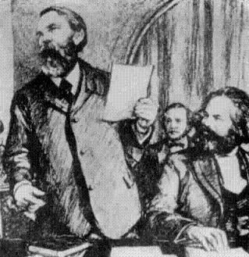

2- O MOVEMENTO OBREIRO. 1868-1874
ESPALLAMENTO DO ANARQUISMO E DO SOCIALISMO ENTRE O PROLETARIADO ESPAÑOL
A partir de 1868, co triunfo da Gloriosa, espallaranse e asimilaranse entre os traballadores
as 2 correntes ideolóxicas do movemento obreiro europeo que se desenvolven a partir da I Internacional- Londres, 1864-:
O Socialismo, defendido por Karl Marx
O anarquismo, defendido por Bakunin
En 1868, Giusseppe Fanelli será enviado por Bakunin para formar a Sección española da Internacional, e divulgará o pensamento anarquista entre o proletariado español.
En 1871, Paul Lafargue, xenro de Karl Marx, tras vivir a frustrada experiencia da Comuna de París, virá a España a divulgar o pensamento socialista.

Slide 9
2.6. DIFERENZAS ENTRE SOCIALISMO E ANARQUISMO
Aínda que coinciden na:
Necesidade de destrución da sociedade capitalista de clases enfrontadas.
Negación da relixión e de Deus (que alienan e oprimen á humanidade).
Necesidade de construír unha sociedade nova, sen clases, nin explotación.
Socialismo | Anarquismo
-O proletariado é a clase revolucionaria. Propoñen a liberación do proletariado. -A favor da loita política e da organización en partidos políticos do proletariado. O Partido político da clase obreira é o motor das transformacións sociais. -Dictadura do Proletariado: Necesidade da toma do Estado como paso previo ó Comunismo | -Liberación da humanidade. Cren no valor revolucionario de pequenos propietarios, xornaleiros, Lumpenproletariado. -Negan toda organización e loita política. Hai que destruír o poder político a través da folga revolucionaria. -Abolición de todo tipo de Estado.

Slide 10
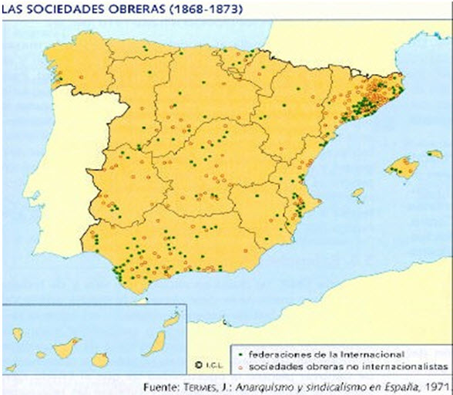

Slide 11
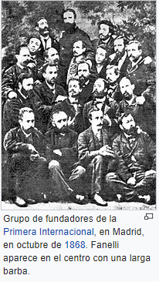
2- O MOVEMENTO OBREIRO. 1868-1874
O ANARQUISMO. FANELLI EN ESPAÑA
ANARQUISMO:
OBXECTIVO: UNHA NOVA SOCIEDADE DE COMUNAS AUTOXESTIONADAS MEDIANTE:
Entre os anarquistas hai partidarios de utilizar distintos medios, incluso contrapostos:
ANARCOSINDICALISMO: Formación de sindicatos. Medio para acadar a anarquía:
A Folga Xeral Revolucionari
Formación de organizacións clandestinas. Medio: o emprego da violencia e do atentado terrorista, asasinato (propaganda polos feitos).
Tiveron grande influencia en Cataluña, Levante e Andalucía
Tiveron grande influencia en Cataluña, Levante e Andalucía.
A DESTRUCIÓN
DO ESTADO
ELIMINACIÓN CALQUERA
AUTORIDADE
(política,militar, relixiosa…)
SUPRESIÓN DE: - PROPIEDADE PRIVADA
- DEREITO DE HERDANZA
FIN DO CAPITALISMO:
PROPIEDADE COLECTIVA
LIBERACIÓN DE TODAS AS CLASES SOCIAIS OPRIMIDAS

Slide 12
O ANARQUISMO
PRINCIPIOS | CONTRARIOS A | TÁCTICAS OU ACTITUDES | NOVA SOCIEDADE
LIBERDADE LIBERACIÓN DE TODA A HUMANIDADE IGUALDADE SOLIDARIEDADE E APOIO MUTUO BONDADE NATURAL DA HUMANIDADE XUSTIZA SOCIAL FE NO PROGRESO NA CIENCIA E NA RAZÓN | SOCIEDADE DE CLASES ECONOMÍA CAPITALISTA: PROPIEDADE PRIVADA XERARQUÍA SOCIAL XERARQUÍA ECLESIÁSTICA PARTIDOS POLÍTICOS TODO PODER E ESTADO NACIONALISMO E MILITARISMO | ESPONTANEÍSMO Actuar sen necesidade de organización APOLITICISMO: Non participar en política PROPAGANDA POLOS FEITOS En situación de grave represión, utilizar como medio os atentados terroritas | AUTOXESTIONARIA LIBERTARIA PROPIEDADE COLECTIVA COMUNAS AUTOSUFICIENTES

Slide 13
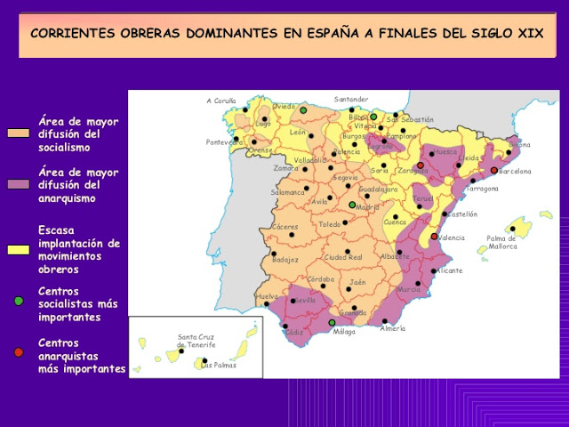
IMPLANTACIÓN DO ANARQUISMO EN ESPAÑA
Espallarase fundamentalmente en Cataluña, Levante e Andalucía.
Algúns autores xustifican a implantación en Cataluña a factores como a tradición societaria e pactista. A implantación do Republicanismo Federal e as condicións extremas dos traballadores en Barcelona (barrios apiñados que contrastan cos cidade burguesa).

Slide 14
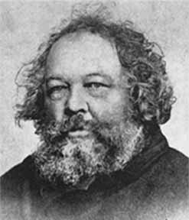
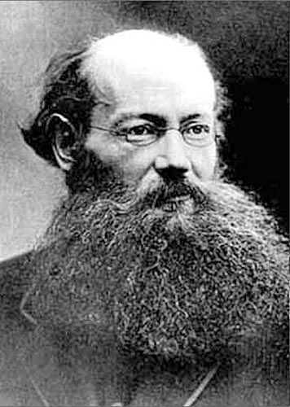
2.5. PRINCIPAIS CORRENTES DO ANARQUISMO:
Anarquismo colectivista. (Bakunin)
Anarcocomunismo. (Kropotkin)
Anarquismo colectivista | Anarcocomunismo
-Colectivización dos medios de producción “Cada un segundo o seu traballo” | -Colectivización dos medios de producción e dos bens producidos. -Non admiten ningunha organización por riba dos grupos anarquistas - Opóñense ó sindicalismo de masas “Cada un segundo as súas necesidades”
Bakunin
kropotkin

Slide 15
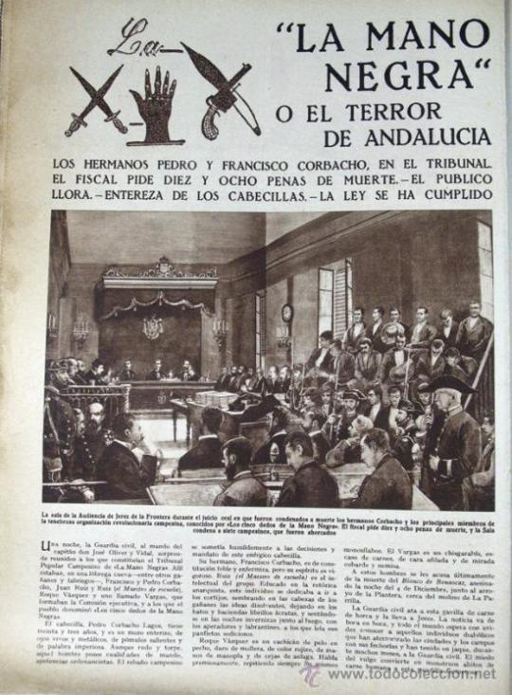
A rápida implantación en Andalucía do anarquismo deberíase ó grado de miseria, marxinación e pobreza dos xornaleiros, nos que prenden doadamente os ideais de igualdade, xustiza social, colectivismo xunto co espontaneísmo na acción directa co recurso á violencia.
O espallamento do anarcocomunismo no campo andaluz veríase favorecido pola ineficacia de soster unha folga xeral e solidaria debido á dispersión campesiña e a imposibilidade de soster unha organización.

Slide 16
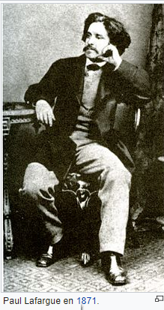
2- O MOVEMENTO OBREIRO. 1868-1874
O SOCIALISMO. LAFARGUE EN ESPAÑA
O SOCIALISMO:
Seguidores do pensamento de Karl Marx e Federico Engels, defenden:
Defenden a participación no xogo político e preséntanse ás eleccións como medio de espallar a mensaxe marxista.
A loita sindical centrarase en seguir unha política negociadora para acadar melloras concretas para os traballadores
Terá grande influencia en Madrid, Asturias e País Vasco
LOITA DE CLASES:
MEDIO DE REVOLUCIÓN SOCIAL
O PROLETARIADO: LÍDER DA REVOLUCIÓN
O PROLETARIADO DEBE CONQUISTAR O ESTADO
DITADURA DO PROLETARIADO:
ACABAR CO CAPITALISMO E A
PROPIEDADE PRIVADA
SOCIEDADE SOCIALISTA:
SEN CLAES SOCIAIS E PROPIEDADE COLECTIVA

Slide 17
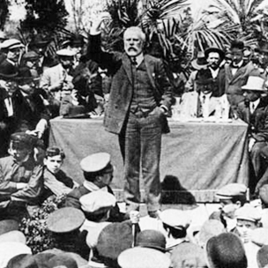
2- O MOVEMENTO OBREIRO. 1868-1874
ESPALLAMENTO DA AIT (1ª INTERNACIONAL) EN ESPAÑA. 1869-1873
En xuño de 1870 celebrouse en Barcelona o I Congreso da sección española da Internacional, onde se impuxo a orientación ácrata coa declaración do rexeitamento á colaboración e tamén á alianza cos partidos burgueses.
En 1870 fúndase a Federación Rexional Española da AIT que chegou a alcanzar os 40.000 afiliados
En 1872, no Congreso de Zaragoza, son expulsados os líderes socialistas madrileños, influídos por Lafargue. Estes fundaron a Nova Federación Madrileña que se converterá na sección española da I Internacional
SECCIÓN ESPAÑOLA DA AIT ( I INTERNACIONAL). 1869
ANARQUISTAS | SOCIALISTAS
FEDERACIÓN REXIONAL ESPAÑOLA. 1870 | NOVA FEDERACIÓN MADRILEÑA 1872
FEDERACIÓN DE TRABALLADORES DA REXIÓN ESPAÑOLA. 1881 | PSOE. 1879
SOLIDARIEDADE OBREIRA 1906 | UXT. 1888
CNT 1910
PABLO IGLESIAS. FUNDADOR DO PSOE E DA
UXT NUN MITIN.

Slide 18
DIFERENCIAS MÁIS SALIENTABLES ENTRE BAKUNIN E MARX NA I INTERNACIONAL
BAKUNIN | MARX
ABOLICIÓN DA HERDANZA 2. AUTONOMÍA DAS SECCIÓNS NACIONAIS FRONTE Ó CENTRALISMO DO CONSELLO XERAL 3. NON ÓS PARTIDOS POLÍTICOS E NON Á LOITA POLÍTICA 4. REXEITAMENTO DO ESTADO E DA DICTADURA DO PROLETARIADO | A HERDANZA NON É UN TEMA PRIORITARIO (FORTE IMPOSTO A PAGAR POR HERDAR) 2. O CONSELLO XERAL DEBE CONTROLAR ÁS SECCIÓNS NACIONAIS 3. SI ÓS PARTIDOS POLÍTICOS OBREIROS 4. DICTADURA DO PROLETARIADO

Slide 19
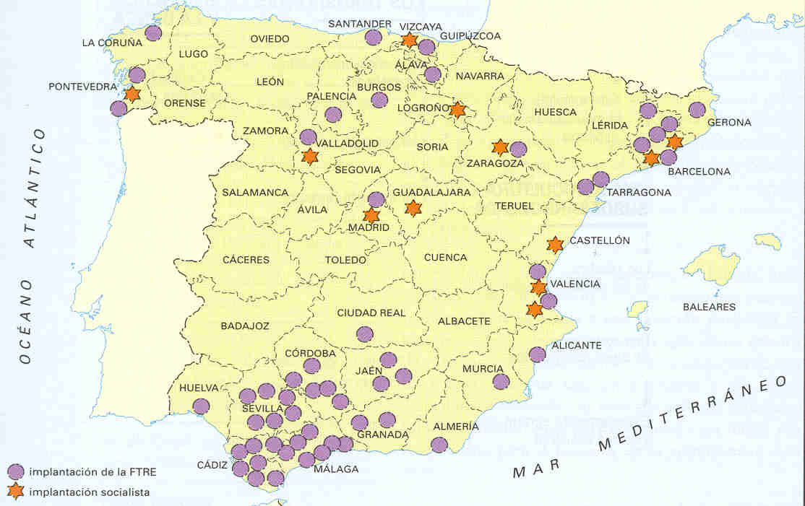

Slide 20
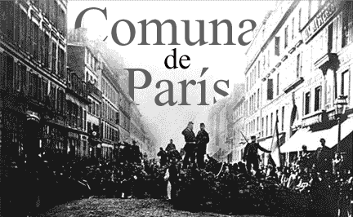
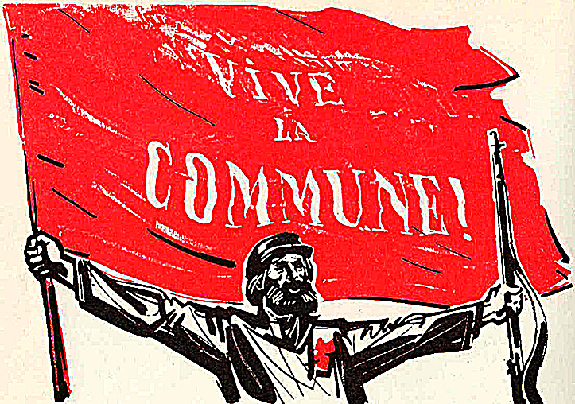
2- O MOVEMENTO OBREIRO. 1868-1874
Prohibición da AIT. Medo ó espallamento da Internacional trala experiencia da Comuna de París
O espallamento da Internacional en Europa xunto co temor das clases altas e da burguesía a que se reproduzan nos outros estados europeos a experiencia de A Comuna, provocou a reacción represiva de todos os gobernos fronte as organizacións obreiras da AIT.
En 1873 a Internacional contaba con ampla presenza en Cataluña, na industria téxtil, e entre o campesiñado andaluz
O levantamento de Alcoi en 1873, servirá de pretexto ó goberno de Serrano en 1874 para disolver a Internacional, iniciar a persecución e represión policial con numerosas detencións e obrigar ós membros da FRE a pasar á clandestinidade ata a súa disolución en 1881.

Slide 21
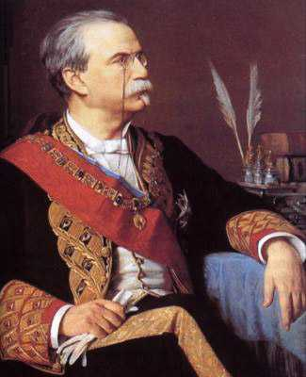
3- O MOVEMENTO OBREIRO. DESDE A RESTAURACIÓN ATA FINAIS DO S.XIX
BAIXA CONFLITIVIDADE NAS ÚLTIMAS DÉCADAS DO S. XIX
RESTAURACIÓN: BAIXA COTA DE CONFLITIVIDADE SOCIAL (agás os episodios da Man Negra e na década dos 90 os atentados anarquistas en Barcelona)
A CAUSA DE:
EFECTOS CACIQUISMO
REPRESIÓN(POLÍTICA, XURÍDICA E MILITAR) DO RÉXIME Ó PROLETARIADO:
A meirande parte do tempo as organización obreiras, FRE, FTRE, PSOE, UXT serán declaradas ilegais e marxinadas á clandestinidade)
POUCO DESENVOLVEMENTO DOS MOVEMENTOS SOCIAIS EN ESPAÑA (as organización obreiras so conseguen incorporar ó 5% dos traballadores)
O goberno conservador de Cánovas caracterizouse pola prohibición e pola represión. O propio Cánovas consideraba á Internacional como “ o maior perigo que endexamais correron as sociedades humanas propagando doutrinas contra o orden e a relixión”.
Ademais da represión, as políticas da Restauración basearanse na prevención da ameaza do movemento obreiro.
Medidas de beneficencia. Comisión de Reformas Sociais (1883)
1887: LEI DE ASOCIACIÓNS. FAVORECERÁ A APARICIÓN DE SINDICATOS.
CÁNOVAS DEL CASTILLO

Slide 22
3- O MOVEMENTO OBREIRO. DESDE A RESTAURACIÓN ATA FINAIS S. XIX.
EVOLUCIÓN DO ANARQUISMO
EVOLUCIÓN DESDE 1874 ATA FINAIS DO S. XIX.
1874-1881: En 1874, a AIT é ilegalizada en España. A FRE ten que pasar á clandestinidade. Esta etapa caracterízase pola radicalización e violencia dentro do anarquismo.
1881-1884. En 1881 permítese saír da clandestinidade ás asociacións obreiras. A partir desta data afiánzase a tendencia de espallar a actividade sindical. En 1881 fúndase a FTRE (Federación de Traballadores da Rexión Española), anarcocolectivista que destacará pola loita pola igualdade da muller e a xornada laboral de 8 horas.
1884: represión do anarquismo tralos sucesos da Man Negra en Andalucía. Persecución da FTRE. Estancamento e disensións internas. O movemento anarquista desarticúlase e radicalízase. O anarquismo divídese en 3 tendencias
Desde 1888 e ata finais do s. XIX fracasará todo intento de organización anarquista (A FTRE desaparece en 1888) e agudizarase a represión do anarquismo. O anarquismo colectivista asentarase en Cataluña, mentres que en Andalucía espallarase o anarcocomunismo. Haberá que esperar a principios do s. XX, 1910, no que se estableza o grande sindicato anarquista, a CNT.
ANARCOCOLECTIVISMO. BAKUNIN | ANARCOCOMUNISMO. KROPOTKIN | PROPAGANDA POLOS FEITOS
Organización por riba dos grupos anarquistas(FTRE. Logo CNT) Revolución: Colectivización de medios de produción. “ Cada un segundo o seu traballo” | Non admiten ningunha organización por riba dos grupos anarquistas Opóñense ó sindicalismo de masas Revolución: Colectivización medios de produción e bens producidos. “ Cada un segundo as súas necesidades” | O único medio para conseguir a revolución é mediante a insurrección e o terrorismo

Slide 23
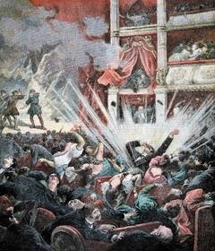
3- O MOVEMENTO OBREIRO. DESDE A RESTAURACIÓN ATA FINAIS S. XIX
EVOLUCIÓN DO ANARQUISMO
ANARQUISMO
VÍA SINDICAL | PROPAGANDA POLOS FEITOS
- INCAPACIDADE DE ARTELLAR UNHA ORGANIZACIÓN CAPAZ DE UNIFICAR A FEDERACIÓNS LOCAIS. ATOMIZACIÓN: FRACASOS FTRE E SOLIDARIEDADE OBREIRA. 1907 EN 191O: APARECE A CNT, SINDICATO QUE FOI CAPAZ DE AGLUTINAR Ó ANARQUISMO ESPAÑOL .A CNT defende: Folga xeral revolucionaria como medio para a emancipación dos traballadores. Rexeita calquera participación política, centrándose na acción sindical. Principal sindicato ata a Guerra Civil. Ángel Pestaña e Salvador Següí, líderes. | Defensores de accións violentas como queima de colleitas, queima de fábricas, creación de organizacións clandestinas e secretas... Man Negra: espallouse entre os xornaleiros de Andalucía (Jerez, Arcos, Cádiz.1874-1883). 1882, ano de fame e crispación social, culminou en asaltos, incendios e roubos e que foi acompañada dunha forte represión polas autoridades. Atentados terroristas en Barcelona 1893: Atentado xeneral Martínez Campos Atentado Liceo (20 mortos) 896: Atentado Corpus: Represión anarquismo: Proceso de Montjuic (tortura anarquistas). Resposta: 1897: Asasinato de Cánovas del Castillo
ATENTADO LICEO 1893

Slide 24
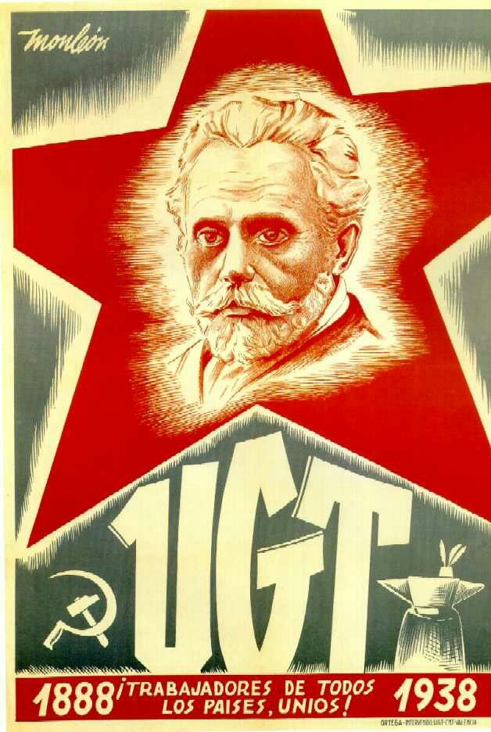
3- O MOVEMENTO OBREIRO. RESTAURACIÓN ATA FINAIS S. XIX
EVOLUCIÓN DO SOCIALISMO
SOCIALISMO
FUNDACIÓN DO PSOE.1879
Fundación clandestina do PSOE en 1879. A figura fundamental é Pablo Iglesias. 1º deputado obreiro elixido ó Congreso. En 1886 fúndase o periódico El Socialista. O PSOE non debe colaborar cos partidos burgueses republicanos por desviar ós traballadores dos seus intereses de clase. Desde 1889. adscrito á 2ª Internacional. 1890: Siderurxia País vasco e Asturias Participación elección concellos. Bilbao | Programa 1888: Abolición de clases sociais, Abolición da propiedade privada Acadar o poder político polo proletariado Dereito de folga, 8 horas de traballo, Eliminación do traballo infantil, Ensino gratuíto, Servizo militar universal, Nacionalización de medios de transporte e das minas
FUNDACIÓN DA UXT. 1888
Fundada por Pablo Iglesias. Total Interdepedencia de PSOE e UXT Dobre militancia afiliados e Executiva. Casas do Pobo: Espazo de relación entre os traballadores, coas súas bibliotecas, espazos para a lectura, teatro, festas Semanario: Unión Obrera | Acción sindical: Reclamacións aumentos salariais, Redución xornada de traballo, Mellora condicións laborais. Partidaria sempre da negociación, nunha liña moderada. 1890: 1º de maio. Xornada 8 horas

Slide 25
3- O MOVEMENTO OBREIRO. RESTAURACIÓN ATA FINAIS DO S. XIX
EVOLUCIÓN DO SOCIALISMO
EVOLUCIÓN DO SOCIALISMO DESDE 1879 ATA FINAIS DO S. XIX.
1879 E 1890: ORGANIZACIÓN E IMPLANTACIÓN:
EN 1879 fúndase en Madrid o PSOE. Hai que resaltar a importancia dentro do socialismo da figura de Pablo Iglesias, quen liderará durante toda a súa vida o movemento en España. Figura de grande prestixio, ó redor del produciranse certos fenómenos de mitificación e de culto á personalidade. O PSOE permanecerá na clandestinidade, como todas as organizacións obreiras, ata 1881.
O PSOE definirase ideoloxicamente no seu programa de 1888. Seguindo a Marx centrarase en 3 metas concretas:
A abolición das clases sociais e a emancipación dos traballadores
A transformación da propiedade privada en propiedade social
Toma do poder político polos traballadores
En 1888, fundarase a UXT e 1 ano despois, en 1889, o PSOE entrará a formar parte da II Internacional.
1890-1900: CONSOLIDACIÓN SINDICAL E PARTICIPACIÓN POLÍTICA:
En 1890 celébrase por primeira vez o 1º de maio, coa reivindicación da xornada de 8 horas. O número de afiliados vaise duplicando nesta década e o PSOE preséntase ás eleccións municipais (conseguirá algúns concelleiros como é o caso de Bilbao, 4 en 1891).
Desfe finais do s. XIX o Socialismo experimentará un forte impulso debido ó deterioro do nivel de vida dos traballadores e o prestixio organizativo do PSOE e da UXT. Ata 1909 o PSOE reafirmará a súa política de non colaborar cos partidos burgueses. Como consecuencia da Semana Tráxica, o PSOE aceptará formar parte dunha coalición republicano-socialista que en 1910 propiciará a presencia, por primeira vez en España, dun deputado obreiro no Parlamento, Pablo Iglesias.

Slide 26
EVOLUCIÓN DO SOCIALISMO E DO ANARQUISMO ATA FINAIS DO S.XIX
ANARQUISMO | SOCIALISMO
2 Tendencias desde prohibición: 1- VÍA SINDICAL: Atomismo. Non se articula unha estrutura unitaria. FRE desaparece en 1881 e fúndase a FTRE. 2- PROPAGANDA POLOS FEITOS: Creación de organizacións clandestinas e atentados (queima colleitas, fábricas). A Man Negra (1883) División entre anarcocolectivistas e anarcocomunistas | Fundación do PSOE en 1879. Pablo Iglesias.
LEI DE ASOCIACIÓNS 1887
Propaganda polos feitos na década dos 90. Atentados Barcelona (M. Campos, Liceu, Corpus). Represión: Proceso de Montjuic. 1896 Asasinato Cánovas del Castillo. 1897 - Vía Sindical: Continúa o atomismo. Fracaso do intento de Solidariedade Obreira en 1907. SEMANA TRAXICA. 1909 Fundación da CNT en 1910. - | Fundación UXT 1888. SEMANA TRÁXICA. 1909. Alianza Republicano Socialista
FOLGA XERAL REVOLUCIONARIA 1911 (UXT E CNT) (Contra a Guerra de Marrocos. Consecuencias: CNT na clandestinidade. Comité de Folga ó cárcere.

Slide 27
